Slide 1
백준 10814 나이순 정렬
발표자 : 정지호

Slide 2
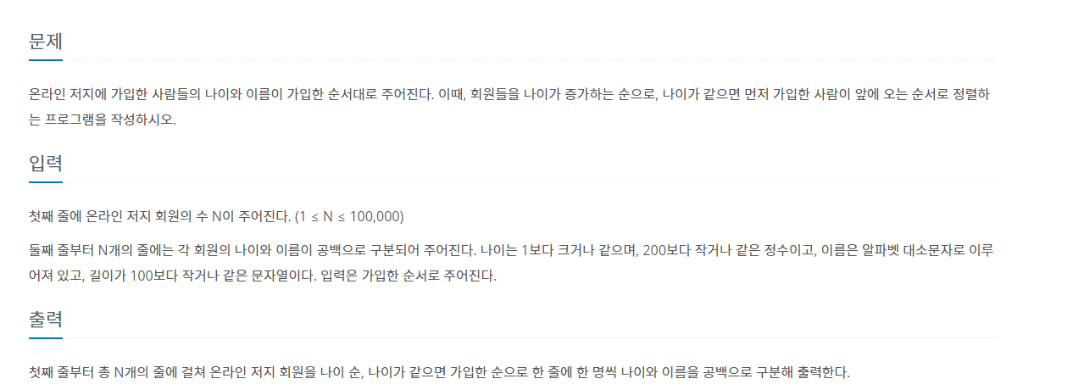
백준 10814 나이순 정렬

Slide 3
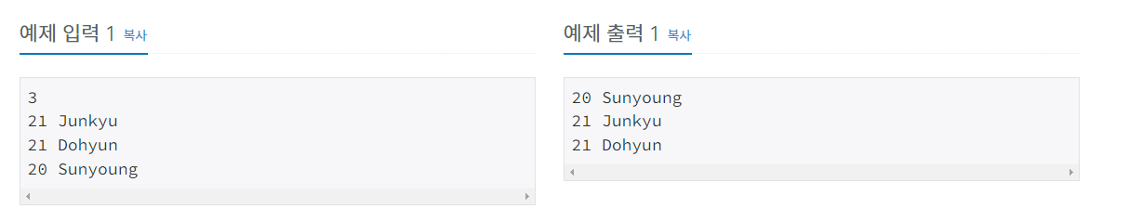

Slide 4
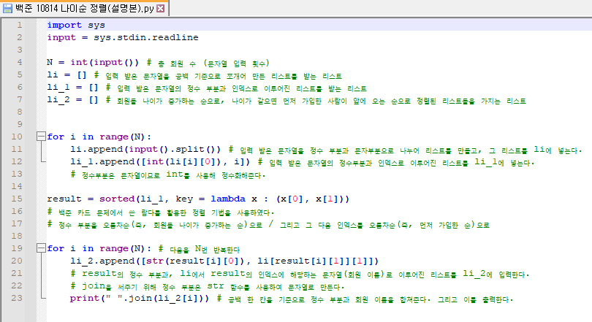
내가 푼 코드

Slide 5
내 코드의 핵심
1. 3개의 리스트 사용
-> 한 개는 원래의 문자열을 쪼개서 받음
-> 다른 한 개는 원래 문자열의 정수 부분과 인덱스(i)를 받음
-> 마지막 한 개는 정수 부분이 오름차순으로, 정수가 같으면 인덱스가 오름차순으로 정렬된 리스트를 받는다. 그리고 이 마지막 리스트는 다른 두 개의 리스트를 통해 만들어 진다.
2. 백준 카드 문제처럼, sorted와 람다를 써서 정렬시켜준다. 정수와 인덱스 모두 오름차순임을 기억하자.
3. join 함수를 써서 합쳐준다. 기준은 공백 한 칸.
4. join 함수는 문자열끼리 합쳐주므로, str 함수도 활용.

Slide 6
내 코드의 문제점
리스트를 무려 3개나 활용하였음 -> 불필요함
Sorted를 써줄 필요가 없었음. Sort를 써도 됨
굳이 join까지 써줄 필요가 없음.
나이를 기준으로 정렬하면, 인덱스는 신경쓰지 않아도 알아서 오름차순 정렬이 됨
=> 훨씬 간단한 코드를 소개하고자 한다.

Slide 7
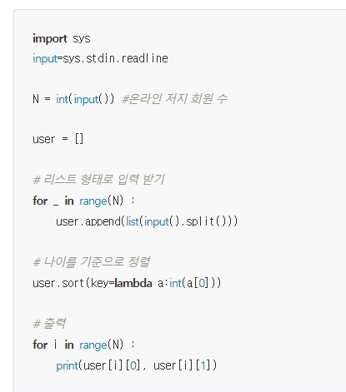
다른 코드

Slide 8
다른 코드의 장점
리스트를 하나만 써서 훨씬 깔끔
나이만 오름차순 기준으로 정렬하고, 인덱스는 따로 지정하지 않아 코드가 더 간단.
Print(a, b)로 표현해주어 join을 사용하지 않고도 공백 한 칸 기준으로 합쳐주어 print 해 주었다.
Sorted 대신 sort를 사용하여 원본의 배열을 바꾸고, 바뀐 원본을 그대로 사용하여 출력하였다.

